Slide 1
Tiết 6 - CHỦ ĐỀ 6: LỰC MA SÁT

Slide 2
Sau khi học bài Lực ma sát, em hãy chỉ ra lực ma sát có lợi hay có hại trong các trường hợp sau.

Slide 3
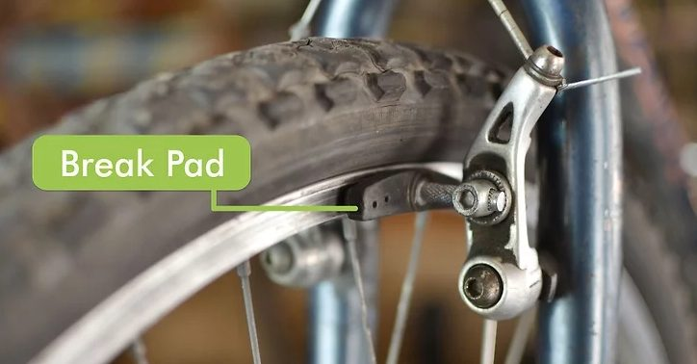
1. Ma sát giữa má phanh và vành bánh xe khi bóp phanh.

Slide 4
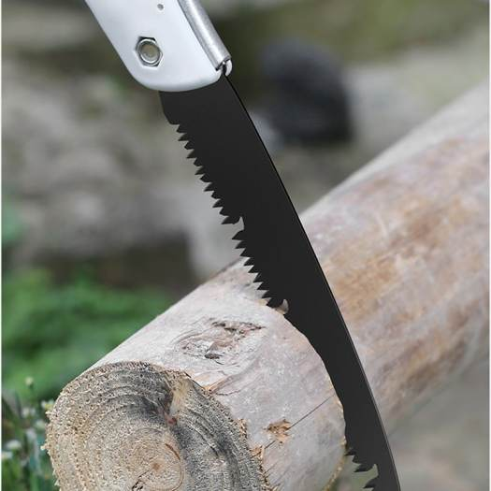
2. Ma sát giữa lưỡi cưa và mặt gỗ.

Slide 5
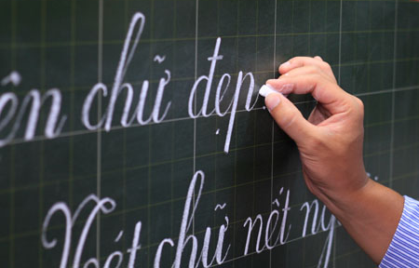
3. Ma sát giữa phấn và bảng khi viết.

Slide 6
Em hãy kiểm tra câu trả lời của mình so với đáp án phía dưới nhé!

Slide 7
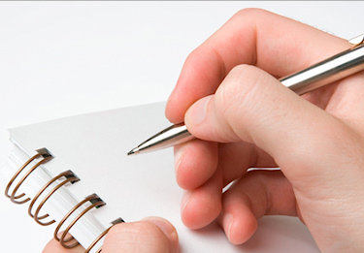
1. Tác dụng có lợi của lực ma sát:
Lực ma sát giữa trượt giữa má phanh và vành bánh xe (hoặc giữa bánh xe và mặt đường) giúp xe chuyển động chậm dần và dừng lại.

Slide 8
2. Tác dụng có hại của lực ma sát:
Khi cưa gỗ, lực ma sát trượt giữa mặt gỗ và mặt lưỡi cưa cản trở chuyển động của cưa.
=> Bôi mỡ vào lưỡi cưa để giảm lực ma sát.

Slide 9
3. Tác dụng vừa có lợi vừa có hại của lực ma sát:
Khi dùng phấn viết bảng, ma sát giữa bảng và phấn khiến phấn bị mòn là có hại, nhưng ma sát này cũng có lợi vì giúp phấn bám được trên mặt bảng tạo ra chữ viết.

Slide 10
KIẾN THỨC CẦN NHỚ
Định nghĩa lực ma sát.
Kể tên các loại lực ma sát, nêu điều kiện xuất hiện.
Nêu tác dụng của lực ma sát, cho ví dụ.

Slide 11
DẶN DÒ
Học thuộc chủ đề 6;
Làm BT 2-5 SGK trang 46, 47.

